Slide 1
Landsbyggefondens regnskabsindberetningssystem
Præsentationskursus i København og Vejle den 3. og 10. maj 2016
Evy Ivarsson Nielsen

Slide 2
Dagens program
Velkomst og præsentation
Fondens regnskabsindberetningssystem og sammenhæng til andre IT-platforme
Gennemgang af fondens regnskabsindberetningssystem
Regnskabsgennemgang
Fondens benchmarking værktøjer
Afslutning
Frokost
3. maj 2016

Slide 3
Sammenhæng til fondens IT platforme mv.
(Stamdataregister)
Regnskabsindberetning
Regnskabsdatabase
Almenstyringsdialog
Driftsstøttesystem
Regnskabsgennemgang
Tvillingeværktøj
Husleje/udgiftsstatistik
Analyser og statistikker
Beregninger og nøgletal
Dataudtræk til UIBM m.fl.
3. maj 2016

Slide 4
Nyheder og forbedringer
Ét system
Ingen manuelle papirgange
NemId/digital signatur
2 revisorroller
Sammenligning med aktuelle stamdata
Flere og bedre oversigter
Bedre performance i spidsbeslastningsperioder
Indlæsning af flere filer
PDF-regnskabsfil
Nye fritekst-identer /udvidelser
Forenklet beregningsmetode i kladdedelen
Revideret revisorerklæring
3. maj 2016

Slide 5
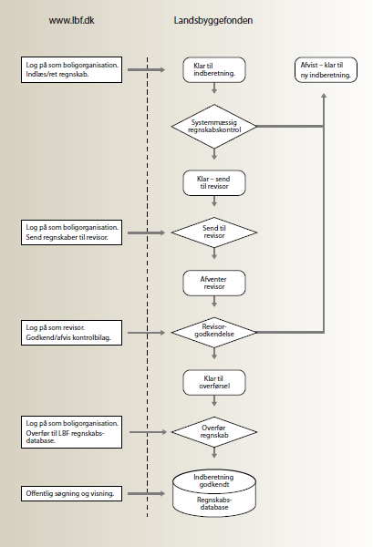
3. Maj 2016

Slide 6
Regnskabsgennemgang
Formål:
Det ene formål med gennemgangen er at forebygge tab for fondens garantiordning.
Andet formål med gennemgangen er at undersøge, om der kan konstateres mere generelle regnskabsmæssige problemer. (informationstiltag)

Slide 7
Regnskabsgennemgang
Egenkapital organisation
Protokol og beretning
Afdelingers økonomi
Samlet vurdering

Slide 8
Regnskabsgennemgang
Boligorganisationernes nøgletal anvendes som udsøgnings værktøj og indgår i en samlet vurdering af risiko og væsentlighed for omfanget af regnskabsgennemgang:
Underskud/negativ arbejdskapital
Kostægte budget administrationsbidrag
Boligorganisationens tilsvar
Mellemværende nybyggeri >10% omsætningsaktiver

Slide 9
Regnskabsgennemgang
Boligafdelingernes nøgletal til brug for udsøgning af emner til gennemgang:
Lån/skyldig mellemregning - udlejningsvanskeligheder
Tabsrisiko debitorer > end henlæggelser hertil
Årets forbrug til planlagt vedligeholdelse > end primo henlæggelse hertil
Underfinansiering på ejendommens anskaffelsessum
Opsamlet underskud > end 3 måneders lejeindtægt

Slide 10
Regnskabsgennemgang
Aktuelle forhold:
Noter med valgfri tekst ikke sigende udfyldt
Spørgeskemaets punkter ikke kommenteret
Boligorganisations mellemregning til afdelinger – afdeling med mellemregning ikke indberettet
Stamdata

Slide 11
Benchmarkingredskaber via lbf.dk
Stamdataregister
Regnskabsdatabase - nøgletalskatalog
Tvillingeværktøj
Almenstyringsdialog
Årlig husleje-/udgiftsstatistik og beboerstatistik
Månedlig statistik over ledige boliger og udlejningssituation
Løbende temastatistikker, analyser og undersøgelser mv.
3. maj 2016

Slide 12
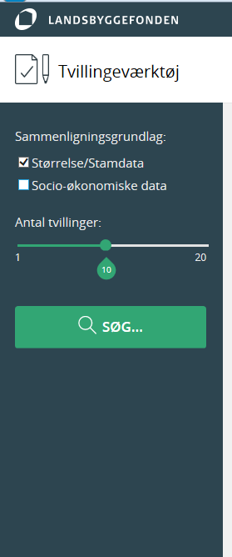
Tvillingeværktøj 2015
Benchmarkniveau:
Boligorganisation eller boligafdeling
Sammenligningsgrundlag:
Størrelse og/eller socio-økonomi
Vælg antal tvillinger:
Mellem 1-20 tvillinger med ”slideren”. Afstandsmål der viser relativ afstand
Vælg regnskabsnøgletal:
Aktuelle regnskabsnøgletal fra 2014
Geografi
Søg videre…
Valg kan let ændres undervejs efter behov til nye tvillingesøgninger og der kan nemt tilføjes/fjernes nøgletal til benchmark..
3. maj 2016

Slide 13
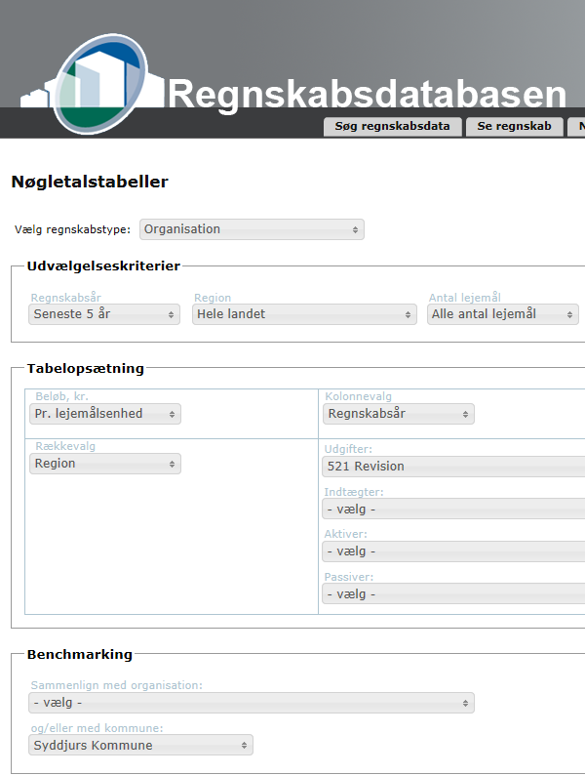
Regnskabsdatabase, nøgletal 2015
Flere regnskabsår, udvikling over tid
Live opdatering i hht. Indberettede data
Regnskabsdata og stamdata
Flere benchmarkmuligheder:
  Landsgennemsnit
  Regionsgennemsnit
  Kommune
  Ibrugtagelsesår
  Byggeriart mv.
3. maj 2016

Slide 14
Hvordan kommer man i gang med tvillingeværktøjet?
→ lbf.dk/selvbetjening eller twintool.lbf.dk
→ Offentlig adgang – ingen passwords
3. maj 2016

Slide 15
Tak for i dag ☺
Analysechef Evy Ivarsson Nielsen
Regnskabskonsulent Finn Mørk Jacobsen
Center for Almen Analyse
Landsbyggefonden
Mail lbf@lbf.dk og telefon 33762000

